Slide 1



Malalties de
Transmissió Sexual
MTS
Delia Garcia Tello Cristina Gimeno Giner Pol Hernández Prat

Slide 2

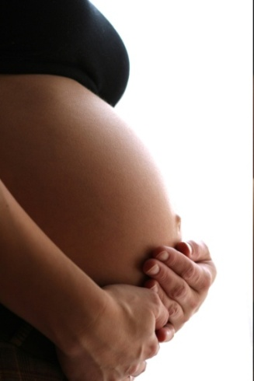
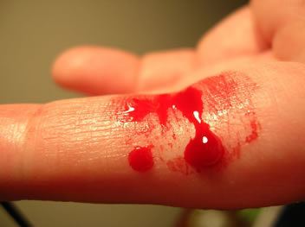
MTS: Què són les MTS?
Les malalties de transmissió sexual són infeccions causades per virus, bacteris, fongs o paràsits.
Afecten als òrgans genitals, anus i boca principalment. En alguns casos si la infecció es generalitza pot afectar a altres òrgans.
Es poden transmetre d'una persona a una altra per contacte físic durant les relacions sexuals amb penetració o sense.
Però també es poden transmetre per altres vies... sang, roba infectada o de mare a fill.
VIH i Hepatitis B
Sífilis i VIH

Slide 3

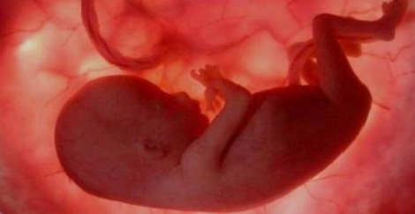

MTS: Impactes en la societat
MORT
CURACIÓ
INCURABLES
CRONIFICACIÓ
MTS
Deixen invalideses i seqüeles:
Esterilitat
Artritis
Alteracions neurològiques: demència
Càncers genitals o anals
DONA EMBARASSADA
Contagiar al fetus
Malformacions
Avortaments
Embaràs ectòpic
GRAN COST ECONÒMIC
Tractaments farmacològics
Baixes laborals

Slide 4

MTS: Quines són?
La majoria d’aquestes malalties es poden contraure més d’una vegada, és a dir, no s’adquireix immunitat.
-Patir una MTS suposa un augment del risc de contraure el VIH.
-Algunes d’aquestes malalties són del tot asimptomàtiques, en canvi, hi ha d’altres que sí que presenten simptomatologia.
Les més comunes...
Gonocòccia o gonorrea
Sífilis
Clamídia
Herpes genital
VPH (Virus del Papil·loma Humà)
VHB (Virus de la Hepatitis B)
VIH (SIDA)
Pediculosi (polls)

Slide 5
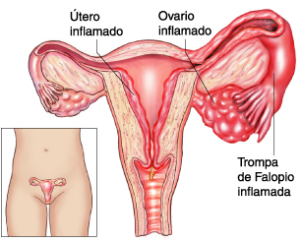
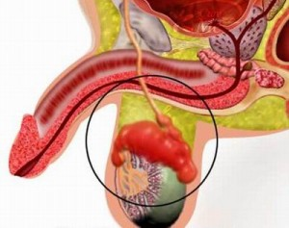
Gonocòccia o gonorrea
Causa pel bacteri Neisseria gonorrhoeae. Li agraden les zones humides del cos com ara els aparells genitals, la faringe o anus, on pot créixer i multiplicar-se.
El tractament és a base d’antibiòtics. PERÒ... no donen immunitat!!!
S’ha observat una decaiguda molt notable en nombre de casos tant en homes com en dones a Catalunya i Espanya.
EPIDIDIMITIS:
Inflamació del epidídim (conducte que connecta el testicle amb els vasos deferents) molt dolorosa i que en cas d’afectar als dos testicles pot causar infertilitat.
Si NO es diagnostica i es tracta A TEMPS.......
MALALTIA INFLAMATÒRIA PÈLVICA (MIP):
Afecta a l’aparell reproductor i pot, fins i tot, causar esterilitat, embaràs ectòpic (fora de la matriu) o dolor abdominal crònic.

Slide 6
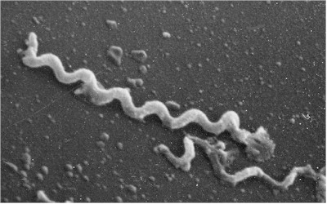
Sífilis
Causada pel bacteri anomenat Treponema pallidum (treponema pàl·lid).
Així doncs, es pot curar amb antibiòtic, normalment amb una sola injecció de penicil·lina.
Cal recordar que no s’adquireix immunitat davant futures infeccions!!!
És més fàcil de curar en els primers estadis, en canvi, si s’arriba a l’última fase és la més greu.
En les dues últimes dècades, el nombre de casos de sífilis ha anat disminuint, però en els últims anys s’ha observat un augment considerable a Catalunya i Espanya, tant en homes com en dones.

Slide 7

Clamídia
Causada pel bacteri Chlamydia trachomatis. Es pot tractar amb antibiòtic.
És freqüent, sobretot, entre els joves menors de 25 anys.
La infecció afecta els òrgans genitals, el recte i menys freqüentment, la gola.
Moltes vegades no presenta símptomes. Això pot fer que no es tracti a temps i arribi a causar greus problemes de salut, igual que la gonorrea...donant lloc a la Malaltia Inflamatòria Pèlvica (MIP) en les dones o a l’epididimitis en els homes.

Slide 8
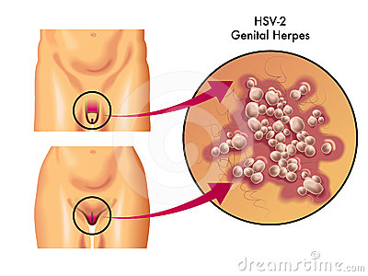
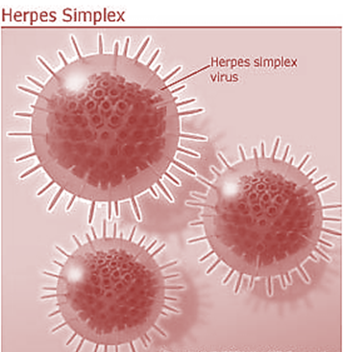
Herpes genital
Infecció provocada pel virus de l’herpes simple (VSH-2).
En la majoria de casos és asimptomàtica però fàcilment contagiosa durant la pràctica sexual, tant en les àrees genitals com orals.
Tractament:
  No es cura, és una infecció crònica que cursa amb brots.
  Fàrmacs antiherpètics que poden millorar la simptomatologia de les lesions i el dolor causat per aquestes durant l’herpes. En cas de brots repetits i freqüents, es pot fer un tractament diari i indefinit.

Slide 9
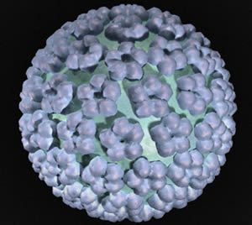

VPH
El virus del Papil·loma Humà, comunament anomenat virus de les berrugues.
Hi ha 100 tipus diferents de VPH, però només una dotzena poden causar algun tipus de càncer.
Tractament:
Un cop detectat per citologia, s’haurà de tractar per cirurgia el més aviat possible.
Actualment existeix una vacuna de prevenció.

Slide 10
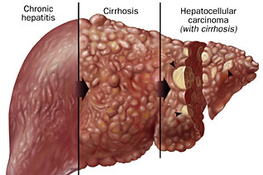
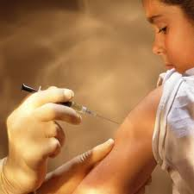
VHB
Causada pel virus de l'hepatitis B i afecta
exclusivament el fetge.
Existeix vacuna de prevenció
Es pot presentar en dues formes:
  Hepatitis B aguda: els infectats cursen amb la malaltia uns 6 mesos i després es curen sense cap tipus de conseqüència i adquirint immunitat.
  Hepatitis B crònica: el virus queda per sempre, convertint-se en portador de la malaltia, acompanyada o no de simptomatologia greu.
Tractament:
  La hepatitis aguda: no té un tractament específic, hi ha mesures higiènico-dietètiques com beure molt líquid, no consumir alcohol i fer repòs.
  La hepatitis crònica es pot tractar amb antivirals i interferons per evitar la multiplicació al fetge.

Slide 11
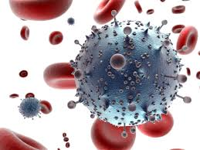
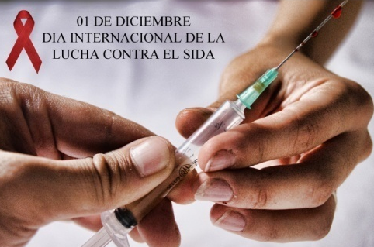
VIH (SIDA)
SIDA vol dir “síndrome d'immunodeficiència adquirida”. Produïda pel virus de la immunodeficiència humana (VIH).
Afecta al sistema immunitari.
Quan el virus està latent, no hi ha símptomes i aquestes persones són seropositives, no tenen la sida, però poden transmetre el virus als altres.
Segons l’IDESCAT hi ha aproximadament uns 17.000 casos de SIDA, notificats l’any 2012 a Catalunya, on destaca que el 50% són usuaris de drogues per via parenteral (UDVP) i s’observa una tendència a l’alça des de l’any 2000.
Tractament:
No és curatiu però permet allargar la vida als malalts i viure amb normalitat.

Slide 12
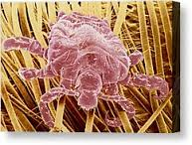
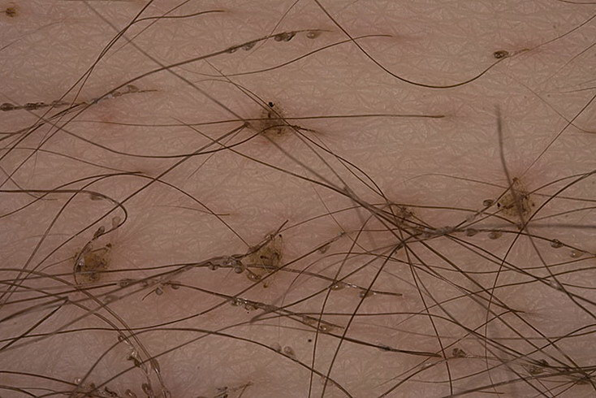
Pediculosi
La pediculosi són els polls, Phthirus pubis.
Afecten a la zona del vell del pubis.
A part de ser una MTS, també es pot transmetre pel contacte superficial a través de la roba interior, llençols o als lavabos, per tant, el preservatiu NO és un mètode eficaç de prevenció.
Tractament:
Una sola aplicació d’un xampú de llindà 1 % i una crema de permetrina 1%. Si cal, repetir el tractament al cap d’una setmana.
També es pot utilitzar el raspall de pues fines per a eliminar les llémenes.

Slide 13
MTS: Qui les pot patir?
Qualsevol persona que sigui sexualment activa es pot trobar enfront una situació de risc i contagiar-se.
Tot i així, en tota la població trobem grups que tenen un risc superior de patir una MTS que la resta:
-menors de 25 anys
-persones amb precarietat econòmica i social
-consumidors de drogues o altres substàncies il·legals en què s’utilitzen xeringues o agulles
-prostitució
-persones que mai utilitzen el preservatiu
Hi ha diverses situacions que augmenten el risc de patir una MTS: relacions sexuals orals, anals o genitals sense protecció, si la parella té relacions amb altres persones, mantenir relacions sexuals sota els efectes de les drogues i l’alcohol, si es comparteixen xeringues o agulles amb altres persones (drogoaddictes)...

Slide 14

MTS: Símptomes
SÓN MOLT DIVERSOS I PODEN FINS I TOT MANIFESTAR-SE FORA DELS ÒRGANS GENITALS I URINARIS.
TAMBÉ PODEN NO DONAR CAP SÍMPTOMA VISIBLE
Què aprendrem?
Detectar els símptomes de les principals MTS
Informar als professionals sanitaris i a la nostra parella
Conèixer els principals mètodes diagnòstics

Slide 15

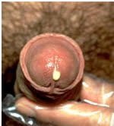
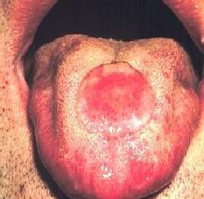
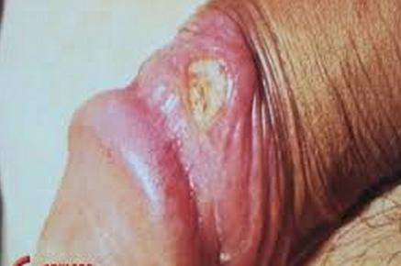
MTS: Detectar els símptomes de les principals MTS
Gonocòccia o Gonorrea
HOMES
HOMES
HOMES
HOMES
DONES
DONES
DONES
-Secreció purulenta
de color groguenc del penis o l’anus
-Coïssor en orinar
-Augment lleu del fluix vaginal
-Coïssor al conducte urinari
-Alteracions menstruals
-Dolor abdominal o cansament
Sífilis
-Xancre: ulceració vermella en el lloc de contacte (genitals, boca o anus)
-Lesions a la pell dels genitals
-Secrecions diferents a les habituals i/o molèsties genitals com: picor, coïssor o dolor

Slide 16

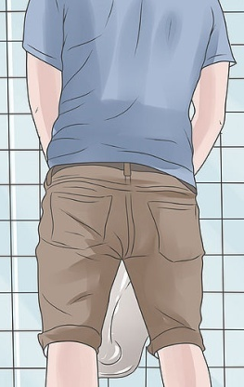
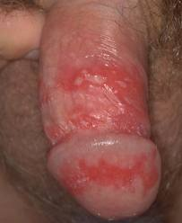
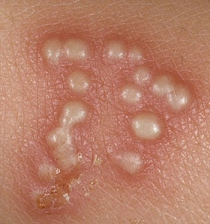
MTS: Detectar els símptomes de les principals MTS
Clamídia
HOMES
HOMES
DONES
DONES
-Secreció del penis
-Necessitat d’orinar, i a vegades, dolor
-Pot no presentar símptomes
-Secreció vaginal més abundant o diferent de la normal
-Dolor abdominal
-Pot no presentar símptomes
Herpes genital
1r/ Petites vesícules als genitals
2n/ Ulceració de les vesícules
3r/ Cicatrització de les úlceres
(15-20 dies)
*La desaparició de lesions no significa el guariment de la malaltia!

Slide 17
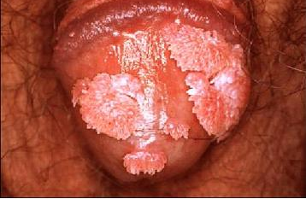
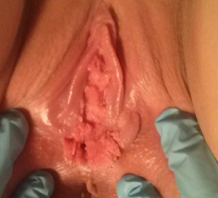
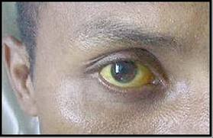
MTS: Detectar els símptomes de les principals MTS
VPH (Condilomes)
HOMES
HOMES
DONES
DONES
“Lesions visibles”:
Berrugues o condilomes en forma de cresta de gall o planes
“Lesions invisibles”:
Al coll de l’úter en dones i al penis en homes. Sense símptomes. Només detectables amb proves específiques.
- Generalment asimptomàtica
- En ocasions:
  Coloració groguenca de la pell (icterícia)
  Febre
  Vòmits
  Orina fosca
  Femtes blanquinoses
- Altres hepatitis com la A, C, D i E també poden ser transmeses per contacte sexual.
VHB

Slide 18
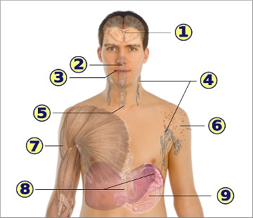
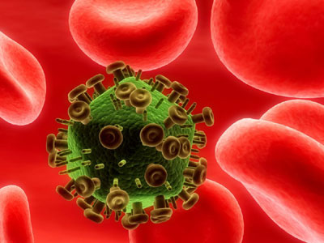
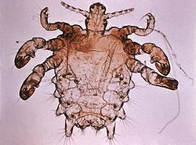
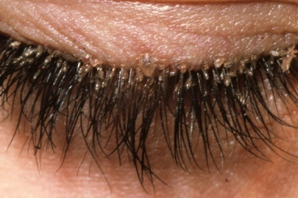
MTS: Detectar els símptomes de les principals MTS
HOMES
DONES
VIH (SIDA)
-A l’inici (VIH): febre, inflamació dels ganglis, erupció cutània...
-Pot ser asimptomàtica metre el virus està latent
-En fases més avançades, afecta al sistema immunitari, augmentant la susceptibilitat de contraure malalties.
Pediculosi (Polls)
-Picor intensa al pubis
-Irritació i inflamació a la regió púbica o axil·les
-Petites taques de sang a la roba (de les picades)
-Visualització dels polls a la zona púbica, pestanyes…

Slide 19

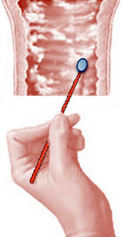
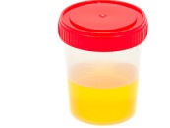
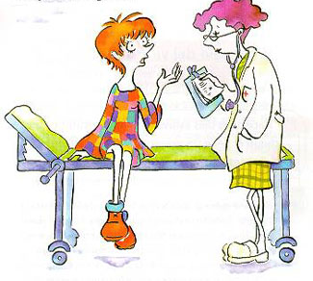
MTS: Conèixer els principals mètodes diagnòstics
Per a obtenir el diagnòstic cal fer-se unes proves específiques.
Generalment consten de:
Analítica de sang
i/o
Presa d’una mostra de secrecions genitals
(d’uretra, vagina, coll uterí…)
i/o
Presa d’una mostra d’orina
+
Exploració física
Aquestes proves han de ser realitzades per metges en centres mèdics com hospitals, CAPS o altres centres especialitzats

Slide 20


MTS: Informar als professionals sanitaris i a la nostra parella
Sanitat Respon
Tel. 902 111 444
Centre Jove d’Anticoncepció i Sexualitat de Barcelona (CJAS)
Tel. 934151000
www.centrejove.org
CatSalut Respon
Tel. 061
Programa per a la Prevenció i Assistència de la SIDA
Tel. 900 212 222
www.gencat.net
Presencialment:
Unitats de Malalties de Transmissió Sexual de Barcelona, Tarragona o Girona
Serveis Territorials de Salut a Lleida
Professionals de la salut: metges/ses, infermers/es, farmacèutics/es !!!
La fidelitat i la sinceritat ens ajuda a protegir a aquells que més estimem. Informa sempre a la teva parella si pateixes una MTS

Slide 21
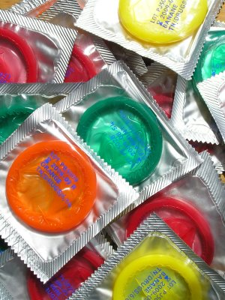
MTS: Com prevenir-les?
Actualment l’únic mètode per tal d’evitar el contagi de MTS és el preservatiu (masculí i femení).
El diafragma, les esponges vaginals, els espermicides, la píndola, els pegats o els dispositius intrauterins no serveixen per a la prevenció d’aquestes infeccions.
Per realitzar una correcta prevenció també és necessari evitar algunes conductes de risc
Algunes d’aquests conductes són:
-Abstinència sexual
-Fidelitat i respecte mutu amb la parella
-No mantenir relacions sexuals sense protecció amb una parella desconeguda
-Evitar tenir múltiples parelles

